Slide 1
স্বাগতম

Slide 2
শিক্ষক পরিচিতি
রাজেন্দ্র চন্দ্র দাস
প্রভাষক পদার্থ বিজ্ঞান
হবিগঞ্জ দারুচ্ছুন্নাত কামিল মাদরাসা
পাঠ পরিচিতি
অধ্যায়ঃ পর্যাবৃত্ত গতি
৮ম অধ্যায়
পদার্থ বিজ্ঞান ১ম পত্র
শ্রেণিঃ একাদশ

Slide 3
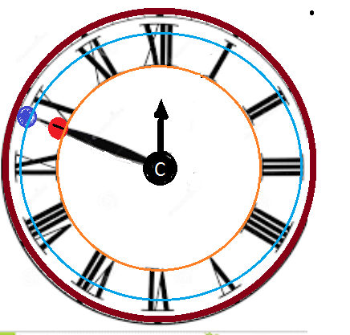
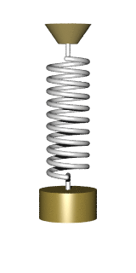
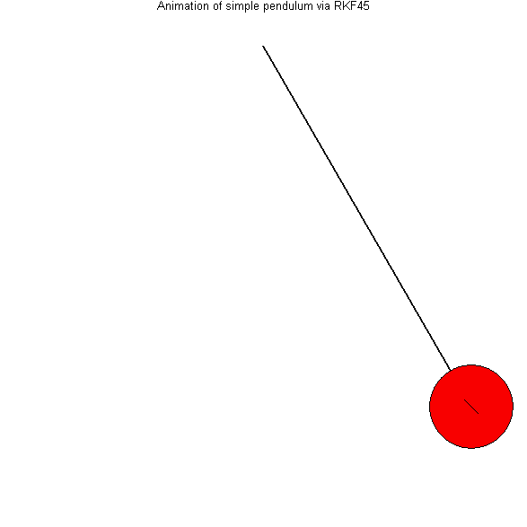
চিত্রঃ পর্যাবৃত্ত গতি

Slide 4
বিষয়ের শিরোনামঃ পর্যাবৃত্ত গতি
পদার্থ বিজ্ঞানঃ ১ম পত্র

Slide 5
পাঠ শেষে শিক্ষার্থীরা যা শিখবে--
 পর্যাবৃত্ত গতি ব্যাখ্যা করতে পারবে।
 সরল ছন্দিতগতির ক্ষেত্রে বলের প্রকৃতি ব্যাখ্যা করতে পারবে |
সরল ছন্দিতগতির ক্ষেত্রে বলের বৈশিষ্ট্য ব্যাখ্যা করতে পারবে |

Slide 6
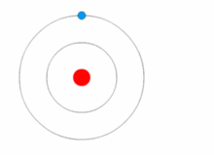
পর্যাবৃত্ত গতিঃ
কোনো গতিশীল বস্তুকণার গতি যদি এমন হয় যে এটি গতিপথের একটি নির্দিষ্ট বিন্দুকে নির্দিষ্ট সময় পর পর একই দিক থেকে অতিক্রম করে, তবে সেই বস্তুকণার গতিকে পর্যাবৃত্ত গতি বলে।

Slide 7
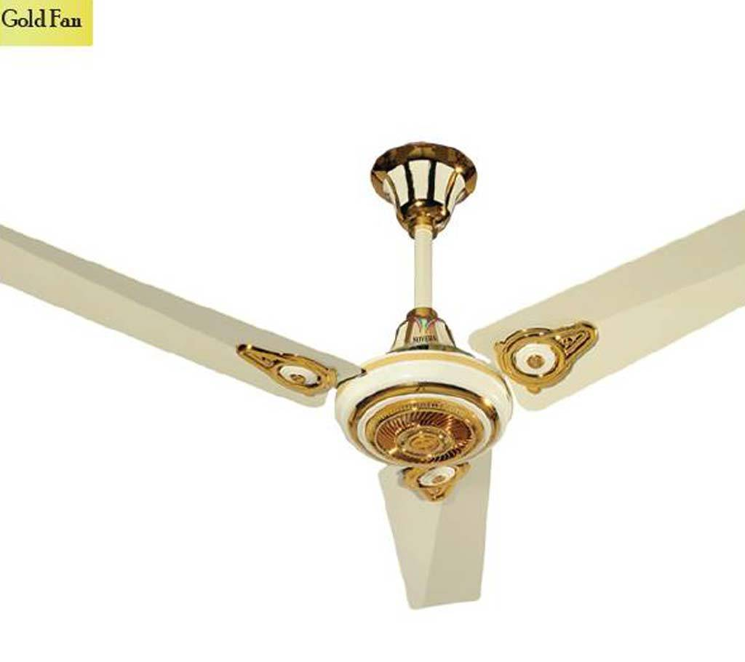
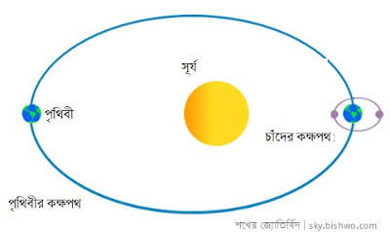
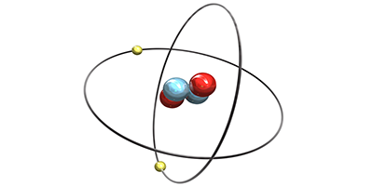
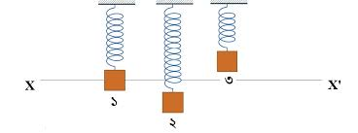
পরযায়বৃত্ত গতি বৃত্তাকার,সরলরৈখিক,উপবৃত্তাকার বা আরো জটিল হতে পারে।

Slide 8
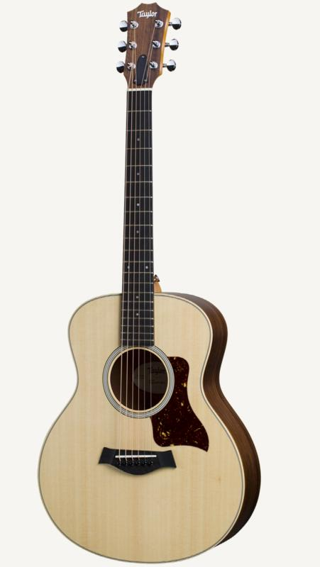
দোলন গতিঃ পর্যাবৃত্ত গতি সম্পন্ন বস্তুকণার গতি যদি এমন হয় যে, এটি গতিপথের অর্ধেক সময় একটি নির্দিষ্ট দিকে এবং বাকী অর্ধেক সময় পূর্ব গতির বিপরীত দিকে চলে তবে সেই গতিকে দোলন গতি বলে।

Slide 9
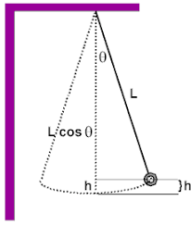
সরল দোলন গতিঃ
যদি কোন বস্তুর ত্বরন একটি নির্দিষ্ট বিন্দু থেকে সরনের সমানুপাতিক ও সর্বদা ঐ বিন্দু অভিমুখী হয়,তাহলে ঐ বস্তুর গতিকে সরল দোলন গতি বলে।

Slide 10
প্রত্যায়নী বলঃ
যে বল সরল দোলন গতির ক্ষেত্রে সর্বদা সাম্যাবস্থানের দিকে ক্রিয়া করে বস্তুকে সাম্যাবস্থানের দিকে ফিরিয়ে আনে তাকে প্রত্যায়নী বল বলে।
যেমন স্প্রিং বল,স্থিতিস্থাপক বল।
সরলদোলন গতির ক্ষেত্রে ত্বরন a এবং সরন x হলে,
যেহেতু বল ত্বরনের সমানুপাতিক।

Slide 11
সরল দোলন গতির ক্ষেত্রে বলের বৈশিষ্টঃ
আমরা সরল দোলন গতির ক্ষেত্রে বলের যে যে বিশিষ্ট জানতে পারলাম-
১। এটি একটি প্রত্যায়নী বল
২।এটি একটি স্পন্দনশীল বল।
৩।যে কোন সময় বলের মান সাম্যাবস্থান থেকে সরনের সমানুপাতিক।
৪।বল সর্বদা সাম্যাবস্থান অভিমূখী

Slide 12
একক কাজ
 প্রত্যায়নী বল কী?
স্পন্দনগতি কাকে বলে?
 সাম্যাবস্থান থেকে সরন বেশী হলে বল কীরুপ হবে?

Slide 13
 দল A
পেট্রল ইঞ্জিনের সিলিন্ডারের মধ্যে পিস্টনের গতি একটি পর্যাবৃত্ত গতি।
দল B
বাস্তব জীবনে ব্যবহার্য কয়েকটি পর্যাবৃত্ত গতির উদাহরন লিখ।

Slide 14
মূল্যায়নঃ
একটি গীটারের তারের গতি কোন ধরনের গতি
ক)বৃত্তাকার খ) সরল রৈখিক গ) উপবৃত্তাকার ঘ) পর্যাবৃত্ত
সময়ের সাথে মান ও দিক উভয়ের পরিবর্তন হয় কোন বলের
ক)অভিকর্ষ খ)আন্তঃআনবিক গ)কেন্দ্রমূখী বল ঘ)স্পন্দনশীল বল
ধরনের গতিডিজেল ইঞ্জিনে সিলিন্ডারের মধ্যে পিস্টনের গতি
ক)বৃত্তাকার খ) সরল রৈখিক গ)কৌনিক ঘ) পর্যাবৃত্ত

Slide 15
সহায়ক বই

Slide 16
ধন্যবাদ

